Slide 1
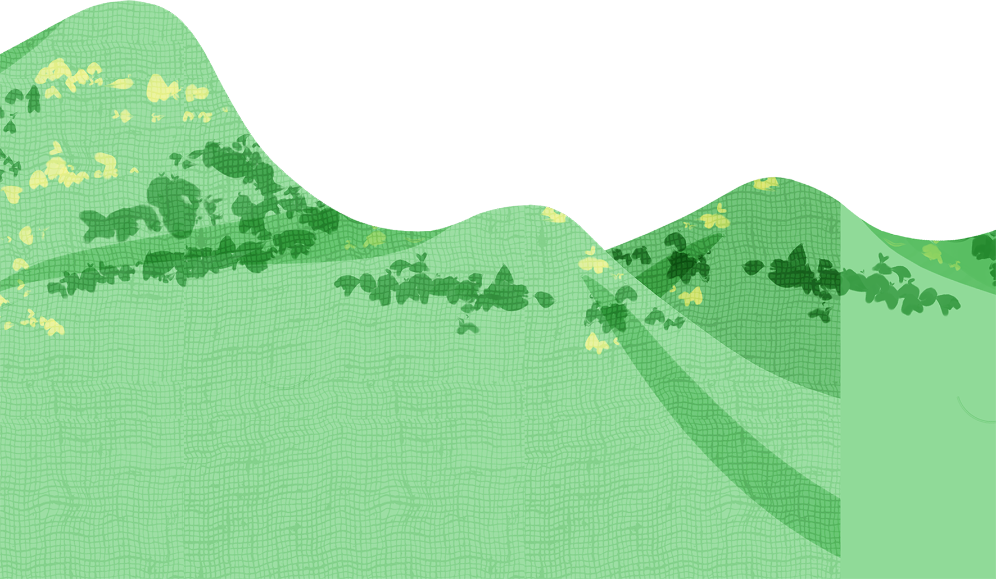
Toán
So sánh các số
có bốn chữ số
Tiết 1

Slide 2
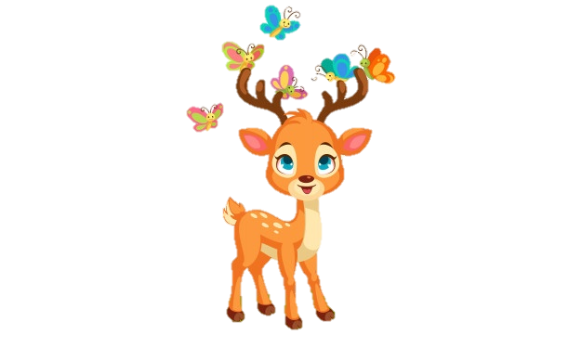
Khởi động

Slide 3
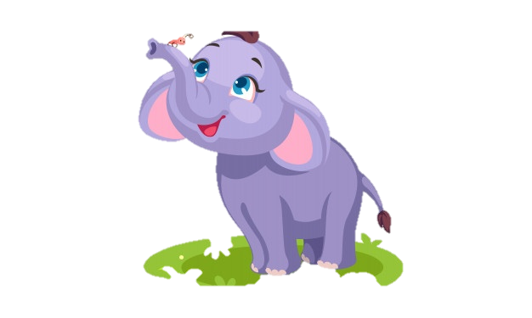
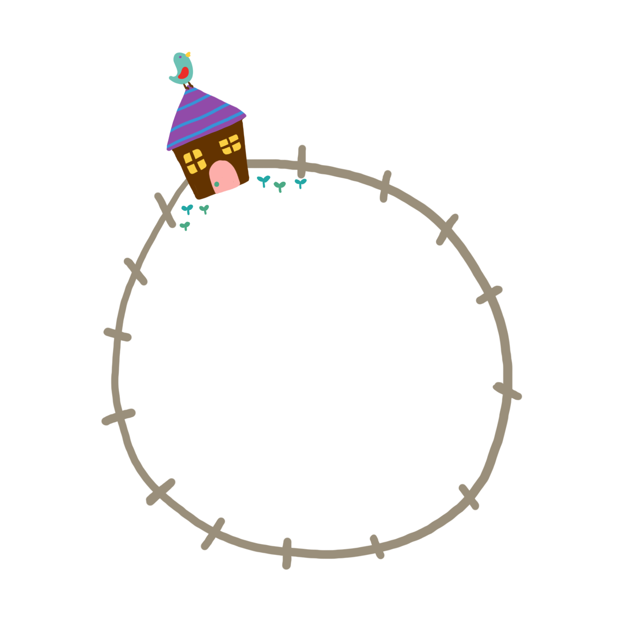
Các bạn hãy cùng với mình qua nhà các bạn khác để rủ các bạn cùng đi thám hiểm nhé.
01
03
02
Notes:
B1 : Nhấn chuột để hổ chạy đến nhà
B2 : Nhấn vào các hình con vật ở mỗi nhà để sang slide

Slide 4
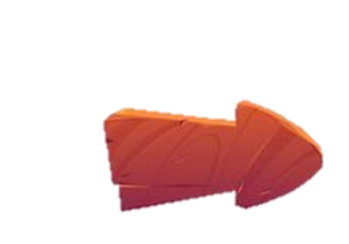
Các bạn giỏi lắm. Mình sẽ đi thám hiểm với các bạn.
Bạn hãy điền dấu ( > ; < ; =)
>
Bạn hãy giúp mình bài toán này nhé
838 ... 383

Slide 5
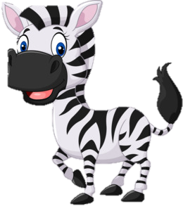
<
555 ... 565
Bạn hãy điền dấu ( > ; < ; =)
Các bạn giỏi lắm. Mình sẽ đi thám hiểm với các bạn.

Slide 6
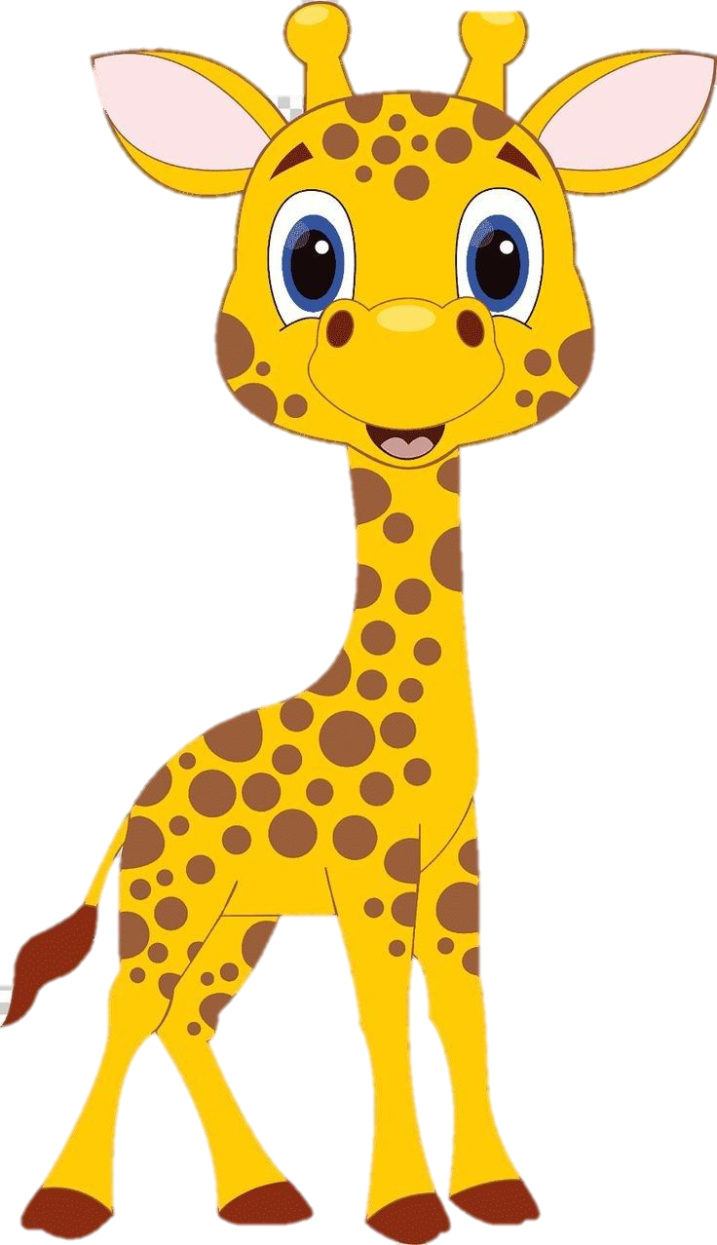
Bạn hãy điền dấu ( > ; < ; =)
Các bạn giỏi lắm. Mình sẽ đi thám hiểm với các bạn.
>
299 ... 289

Slide 7
Vậy là các bạn đã có mặt đầy đủ rồi. Bây giờ chúng ta cùng đi nào.

Slide 8
Thứ …….. ngày …….. tháng ……….. năm 2022
Toán
So sánh các số
có bốn chữ số
Tiết 1

Slide 9
Hành trình thám hiểm
Ngày 1
01
02
03
Chuẩn bị đồ dùng
Cắm trại
Leo núi

Slide 10
CÙNG HỌC

Slide 11
Để có một chuyến đi vui vẻ chúng ta phải chuẩn bị đầy đủ đồ dùng
01
Chuẩn bị đồ dùng

Slide 13
a.986 và 1 444
b. 3 143 và 3 096
Notes:
Nhấn vào đồ vật để chuyển slide

Slide 14
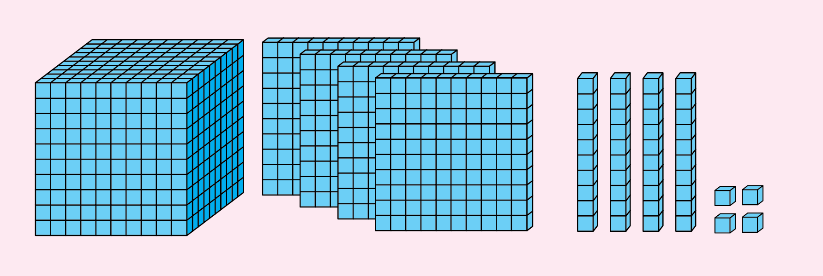
a.986 và 1 444
900 khối lập phương ít hơn 1 nghìn khối lập phương(10 trăm khối)
86 khối ít hơn 444 khối.
Các bạn hãy quan sát số các khối lập phương để so sánh hai số
Các bạn hãy sử dụng các khối lập phương để thể hiện số 986 và 1 444
Số khối ở hình trên ít hơn số khối ở hình dưới
Kết luận :
986 < 1 444
Kết luận :
1 444 > 986

Slide 15
Núi Bạch Mã cao hơn núi Bà Đen

Slide 16
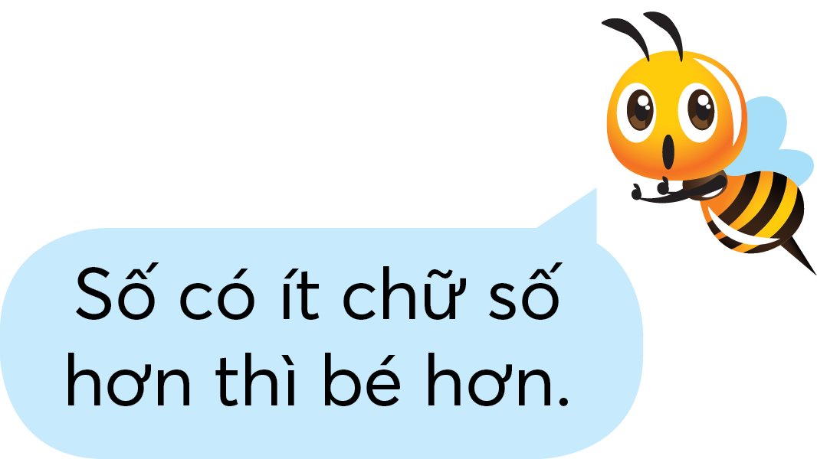
Số có nhiều chữ số hơn thì lớn hơn.

Slide 17
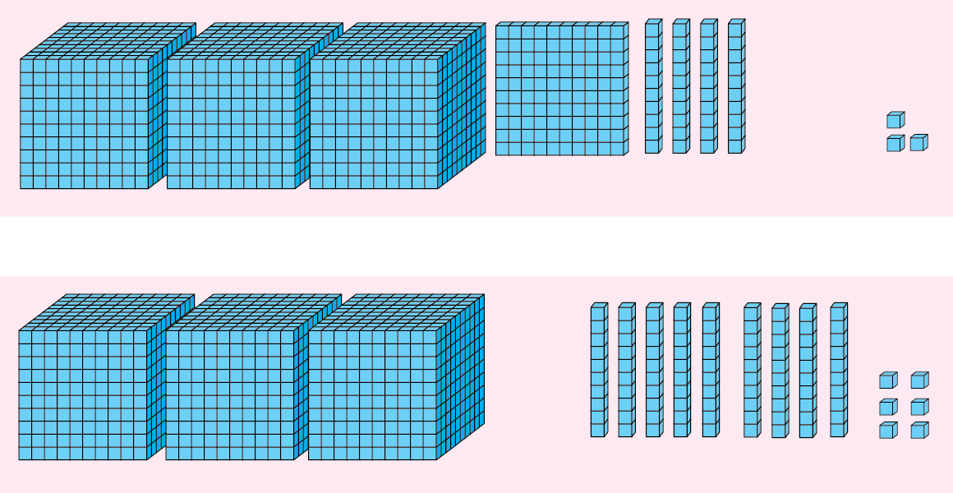
b. 3 143 và 3 096
Các bạn hãy quan sát số các khối lập phương để so sánh hai số
Các bạn hãy sử dụng các khối lập phương để thể hiện số 3 143 và 3 096
Hình trên và hình dưới có cùng 300 khối lập phương
143 khối nhiều hơn 96 khối
Số khối ở hình trên nhiều hơn số khối ở hình dưới

Slide 18
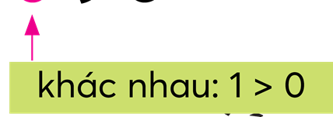
Khi so sánh hai số có bốn chữ số, ta thực hiện như sau
3 143
3
1
3
3 096
- So sánh từng cặp chữ số ở cùng một hàng, kể từ trái sang phải.
0
3 = 3
- Cặp chữ số đầu tiên khác nhau: Số có chữ số lớn hơn thì lớn hơn.
1>0
3 143 > 3 096

Slide 19
Kết luận
So sánh hai số có bốn chữ số ta so sánh từ trái sang. Cặp chữ số đầu tiên khác nhau: Số có chữ số lớn hơn thì lớn hơn.
Ví dụ:
8 523 > 8513
Số có bốn chữ số lớn hơn số có ba chữ số
Ví dụ:
1000 > 999

Slide 20
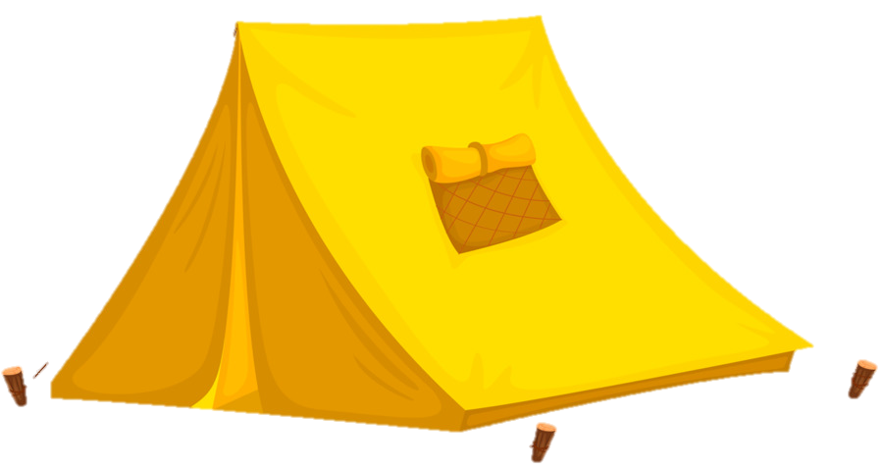
Chúng ta đã có đủ các đồ dùng rồi. Bây giờ chúng ta tiếp tục hành trình nào.
01
Chuẩn bị đồ dùng

Slide 21
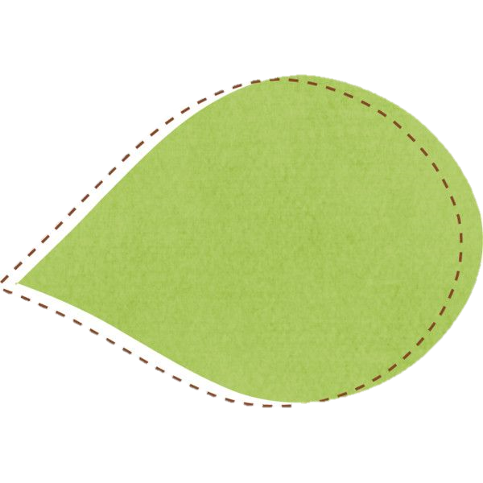
Trong khi quá trình chạy xe, chúng ta chơi một trò chơi nhỏ để tạo không khí vui vẻ nhé

Slide 22
Trò chơi
Ai nhanh hơn ?

Slide 23
Chúng ta sẽ chia thành 2 đội. Mỗi đội 2 bạn nhé.
Trọng tài sẽ nêu 1 số bất kì có 3 chữ số
Xin chào các bạn. Mình sẽ làm trọng tài và hướng dẫn các bạn thi đấu.
Đội B : 2 bạn sẽ nêu số lớn hơn số của trọng tài.
Đội A : 2 bạn sẽ nêu số nhỏ hơn số của trọng tài.
Đội A
Đội B

Slide 24
Chúng ta bắt đầu nào.
998
989
1 000
1 001
999

Slide 25
Lần 2 nào
1 244
1 145
1 345
2 345
1 245

Slide 26
Lần cuối nào
1 050
1 059
1 065
2 060
1 060

Slide 27
Hai đội đều rất giỏi. Chúc mừng cả 2 đội nhé.
Chúng ta tiếp tục lên đường nào các bạn.
Đội A
Đội B

Slide 28
THỰC HÀNH

Slide 29
02
Các bạn ơi. Bây giờ chúng ta cùng nhau leo núi nhé
Leo núi
Bắt đầu
Notes:
B1: Nhấn chuột
B2: Nhấn vào chữ bắt đầu

Slide 30
1
>, <, =
a) 792 .?. 1 000 b) 6 321 .?. 6 132
625 .?. 99 4 859 .?. 4 870
c) 8 153 .?. 8 159
1 061 .?. 1 000 + 60 + 1

Slide 31
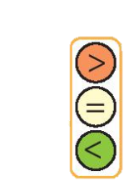
1
792 < 1 000
.?.
625 > 99
.?.
6 321 > 6 132
.?.
4 859 < 4 870
.?.
Các bạn sẽ điền dấu > ; < ; = và giải thích lý do chọn dấu đó nhé
8 153 < 8 159
Chúng ta bắt đầu nào
.?.
1 061 = 1 000 + 60 + 1
.?.

Slide 32
1
>, <, =
a) 792 < 1 000 b) 6 321 > 6 132
625 > 99 4 859 < 4 870
c) 8 153 < 8 159
1 061 = 1 000 + 60 + 1

Slide 33
2
Cho bốn số: 4 725, 4 275, 4 752, 4 527.
a) Sắp xếp các số trên theo thứ tự từ bé đến lớn.
b) Tìm vị trí của mỗi số đã cho trên tia số trong hình dưới đây.

Slide 34
2
Cho bốn số: 4 725, 4 275, 4 752, 4 527.
a) Các số được sắp xếp theo thứ tự từ bé đến lớn là:
4 275, 4 527, 4 725, 4 752

Slide 35
2
Cho bốn số: 4 725, 4 275, 4 752, 4 527.
a) Vị trí của mỗi số đã cho trên tia số trong hình là:
4 275
4 527
4 725
4 752

Slide 36
02
Chúc mừng các bạn đã leo núi thành công. Chúng ta cùng đi tiếp nhé.
Leo núi

Slide 37
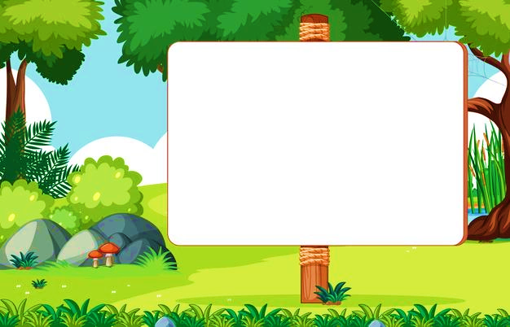
CỦNG CỐ

Slide 38
03
Các bạn ơi. Sau khi leo lên đỉnh núi rồi , bây giờ chúng ta sẽ cắm trại ở đây nhé
Chúng ta cùng nhau chơi 1 trò chơi nhỏ để phân công nhiệm vụ dựng trại nhé
Cắm trại

Slide 39
Các bạn chuẩn bị bảng con nhé
Trò chơi
Tìm bạn

Slide 40
03
Các bạn hãy viết vào bảng con của mình 1 con số bất kì trong phạm vi 10 000
Bây giờ mình sẽ hướng dẫn các bạn cách chơi nhé
Cắm trại

Slide 41
Mình sẽ đưa ra 1 con số bất kì của mình và các bạn quan sát nhé
Bạn có số lớn hơn 1 532 sẽ dựng lều
Bạn của tôi, bạn của tôi
Là ai , là ai ?
Tôi đây, tôi đây
1 537
1 533
1 532
2 532

Slide 42
Là ai , là ai ?
Bạn có số bé hơn 1 400 sẽ đốt lửa
Hai bạn hãy so sánh 2 số của nhau nhé
Vậy bạn nhỏ nhất sẽ đi đốt lửa, bạn kia đi tìm thức ăn
Chúng mình đây
Bạn của tôi, bạn của tôi
1 399 > 1 299
1 299
1 399
1 400

Slide 43
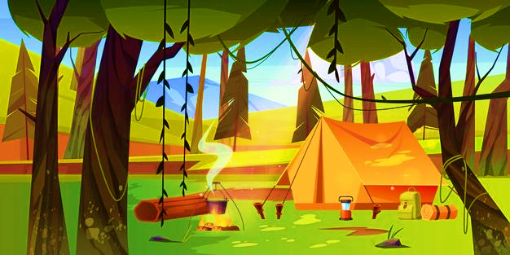
Các bạn đã hoàn thành xong các công việc dựng trại rất tốt. Chúng ta cùng nghỉ ngơi nào.

Slide 44
Hẹn gặp lại nhé.

